Slide 1

Módulo 3: Introducción al modelado de datos
Diplomatura en Ciencias Sociales Computacionales y Humanidades Digitales (IDAES-UNSAM) - Agosto 2022

Slide 2
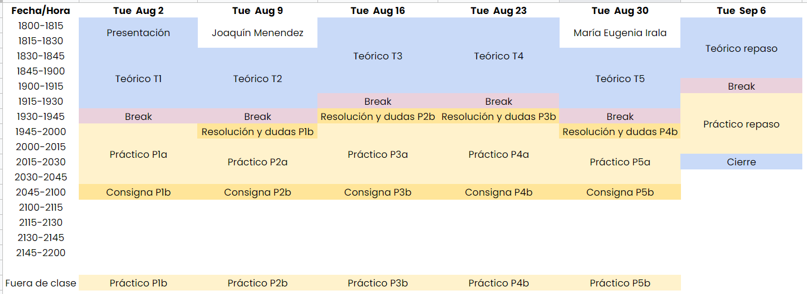
Estructura de las clases

Slide 3

Bienvenido Joaquín!
Invitado: Joaquín Menendez
Senior Data Scientist en R/GA
Master in Interdisciplinary Data Science, Duke University
Licenciado en Psicología, Universidad de Buenos Aires

Slide 4
Teórico 2: Regresión lineal simple, múltiple y KNN

Slide 5


Slide 6
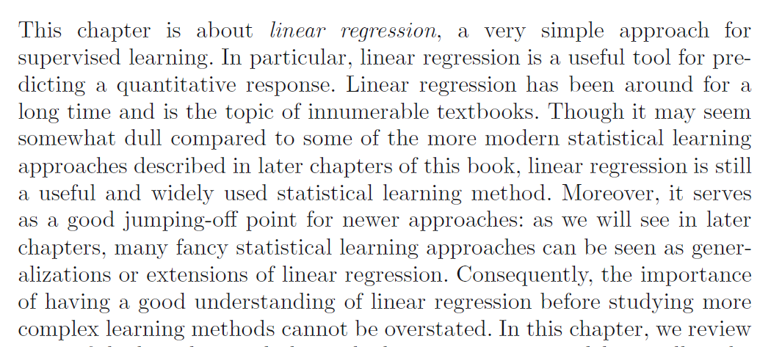
-An Introduction to Statistical Learning: With Applications in R, 2013

Slide 7




Según la clase pasada, los modelos de regresión son….

Slide 8
Agenda
¿Qué preguntas responde la regresión lineal?
Regresión lineal simple: fórmula, coeficientes y mínimos cuadrados
Existencia de la relación: p-value
Accuracy del modelo: RSE y R²
Regresión múltiple: ¿por qué no una simple por cada variable?
Variables independientes cualitativas
Términos de interacción
Limitaciones: relaciones no-lineales, outliers, colinearidad
Comparación con un modelo no-paramétrico: regresión KNN

Slide 9
I.¿Qué preguntas responde la regresión lineal?

Slide 10
7 preguntas que puede responder la regresión lineal
¿Existe una relación entre las variables independiente y dependiente?
¿Cuán fuerte es esa relación?
¿Cuáles de las variables independientes tienen efecto en la variable dependiente?
¿Con cuánta precisión podemos estimar el efecto de cada variable independiente en la variable dependiente?
¿Con cuánta precisión podemos predecir la variable dependiente?
¿La relación entre las variables es lineal?
¿Hay interacción/sinergia entre las variables independientes?

Slide 11
II.Regresión lineal simple: fórmula, coeficientes y mínimos cuadrados

Slide 12

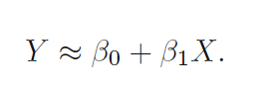
La fórmula de la regresión lineal simple honra su nombre
Y: variable dependiente/objetivo/target
X: variable independiente
𝛽₀: intercept/ordenada al origen. El valor de Y cuando X = 0.
𝛽₁: slope/pendiente. La pendiente de la recta de regresión. La cantidad promedio de unidades que varía Y al variar una unidad X.

Slide 13
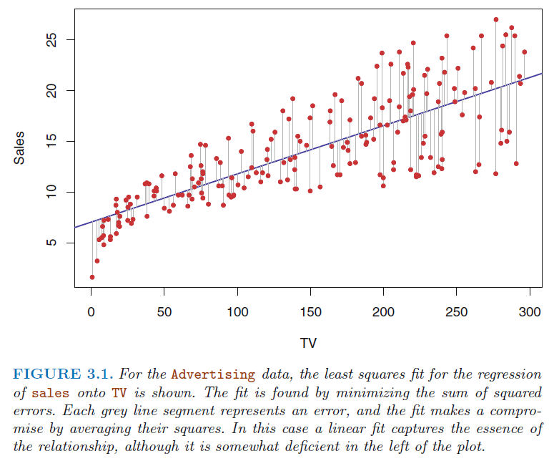
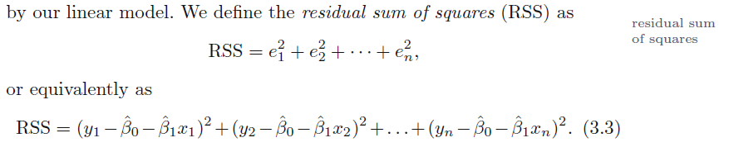
La recta que pase más cerca de los puntos. Pero ¿cómo medir “más cerca”?
La recta de regresión que pasa más cerca de todos los puntos es aquella en la que la suma de los e² (o sea, la suma de los cuadrados de las distancias a la recta) son reducidos al mínimo posible.

Slide 14
III.Existencia de la relación: p-value

Slide 15
¿Cómo comprobar si la relación entre X e Y es estadísticamente significativa o no?
Planteamos un test de hipótesis:
H₀: “no hay relación entre X e Y”
H_{A}: “hay relación entre X e Y”
Esto equivale a decir que:
H₀: 𝛽₁=0
Porque en ese caso, Y = 𝛽₀ + e
La probabilidad de que 𝛽₁=0 es el p-valor o p-value.
Si el error estándar de 𝛽₁ es pequeño, incluso valores bajos de 𝛽₁ pueden significar que haya evidencia de que 𝛽₁≠0

Slide 16
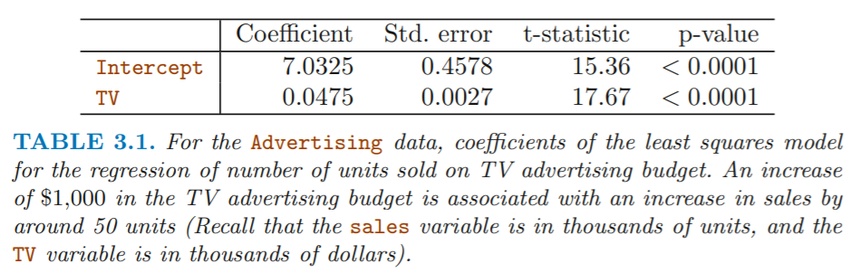
En general, p-values menores a 0.05 son suficientes para asumir la existencia de la relación
En el output de arriba, la variable TV (presupuesto destinado a publicidad en TV) tiene una relación significativa con ventas, en tanto su p-value es menor a 0.0001.
El valor del coeficiente 𝛽_{TV} nos permite cuantificar el efecto de TV sobre ventas.

Slide 17
IV.Accuracy del modelo: RSE y R²

Slide 18
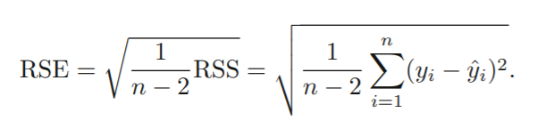
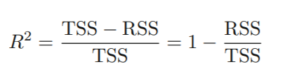
RSE y R² miden la precisión de la regresión para predecir Y
RSE (Residual Standard Error) es el tamaño promedio del desvío de las predicciones de Y respecto de la línea real de regresión.
Es un número absoluto, expresado en la misma unidad que la variable Y.
R² es una proporción, varía entre 0 y 1, y expresa la porción de variabilidad de Y que puede ser explicada usando X en el presente modelo.
Su valor es independiente de la unidad de Y. Según la disciplina, un R de 0.6, 0.7 ó 0.8 es visto con diferentes ojos.

Slide 19


Slide 20
V.Regresión múltiple: ¿por qué no una simple por cada variable?

Slide 21
No podríamos predecir e ignoraríamos los demás efectos
Con una sucesión de regresiones simples en lugar de una múltiple, no es claro cómo podríamos predecir valores que incorporen el efecto de las demás variables.
Además, en cada coeficiente individual estaríamos ignorando el efecto de las demás variables. Si las variables tienen alguna correlación, podemos encontrar efectos que no son tales cuando controlamos por otra variable.

Slide 22
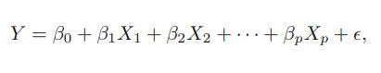
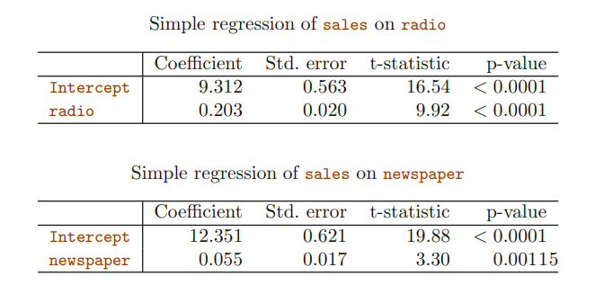
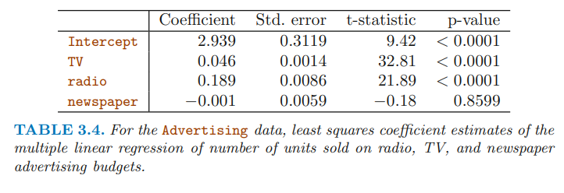
Fórmula y ejemplos de coeficientes
La fórmula de la regresión múltiple es igual a la de la simple, sólo que extendida por cada variable que incluimos.
Las tablas de la derecha muestran cómo una relación significativa en una regresión simple puede desaparecer cuando controlamos por otras variables en una regresión múltiple.

Slide 23

¿Cómo se lee un coeficiente de regresión múltiple?
𝛽_{p} en una regresión lineal múltiple es la cantidad de unidades que aumenta nuestra predicción de la variable Y cuando aumenta una unidad la variable X_{p}, manteniendo todas las demás variables estables.

Slide 24
VI.Variables independientes cualitativas

Slide 25

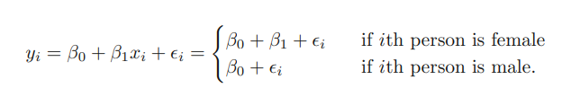
Variables cualitativas dicotómicas: agregamos una dummy
La categoría default puede ser cualquiera de las dos y eso cambia el valor del coeficiente y la manera de realizar la interpretación. Pero no el sentido de la diferencia ni las predicciones.
Sin embargo, la elección de la categoría default que los manuales de estadística consideran “arbitraria” tiene milenios de representaciones sociales encima.
Un valor de 1 para una categoría y 0 para la otra. 𝛽₁ es entonces ahora el coeficiente que representa la diferencia promedio en la variable Y entre las dos categorías de X.

Slide 26
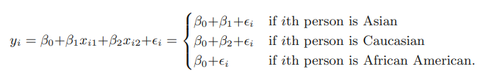
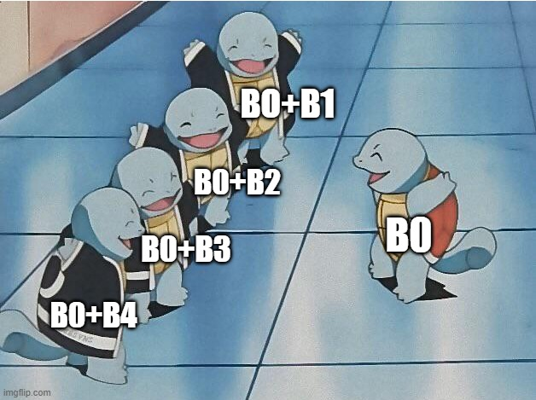
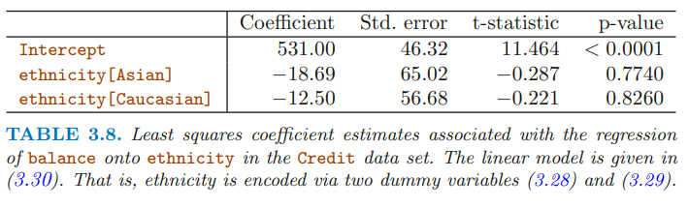
Variables con más categorías: agregamos “n-1” dummies
Seleccionamos una variable como default o baseline y determinamos coeficientes para las demás. El ejemplo de arriba tiene toda encima los siglos de historia estadounidense con el tema étnico y las categorizaciones.

Slide 27
VII.Términos de interacción

Slide 28
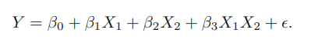

Considerando la interacción entre variables para predecir
X₁ puede tener efecto en Y no sólo por sí sola y sin considerar a las demás variables, sino que puede variar su efecto al interaccionar con X₂. Es necesario entonces sumar un coeficiente de interacción X₁X₂, 𝛽₃, además de los coeficientes individuales 𝛽₁ y 𝛽₂.

Slide 29
VIII.Limitaciones: relaciones no-lineales, outliers, colinealidad

Slide 30
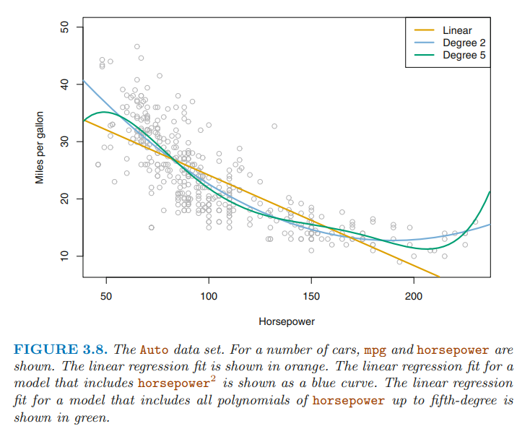
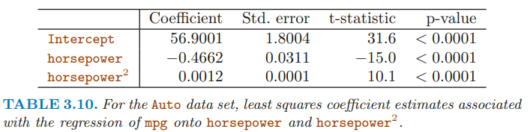
Extendiendo la regresión a relaciones no lineales
La inclusión de coeficientes para variables con grado 2 o mayor permite mejor ajuste, aunque puede volverse un poco complicado, como veremos en el próximo slide.

Slide 31
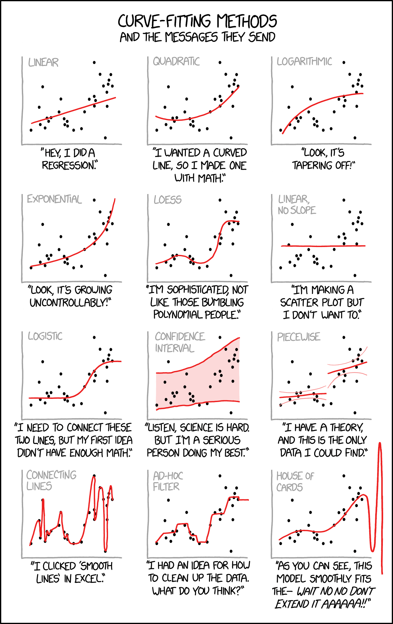

Slide 32
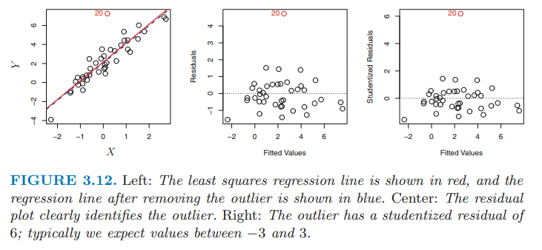
Lidiando con outliers
En regresiones lineales, los outliers no mueven mucho la recta, pero sí disminuyen el R². En regresiones de mayor grado, pueden además mover mucho la curva de regresión.
Si suponemos data de mala calidad, podemos borrarlos del análisis. Pero también podrían proveer información que no estamos considerando.

Slide 33

Colinealidad, multicolinealidad y VIF
Cuando dos variables independientes están correlacionadas entre sí, el p-value puede aumentar considerablemente, enmascarando relaciones que sí existen. Una matriz de correlación puede permitirnos identificar un par de variables correlacionadas, pero puede haber multicolinealidad de 3 o más variables sin colinealidad en un par. Para identificar esto usamos el VIF. Y la solución usual es eliminar variables multicolineales o combinarlas en una.

Slide 34
IX.Comparación con un modelo no-paramétrico: regresión KNN

Slide 35
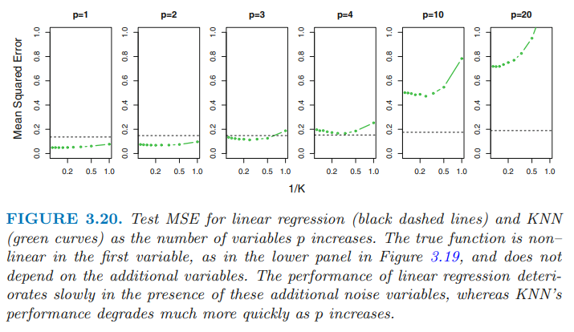
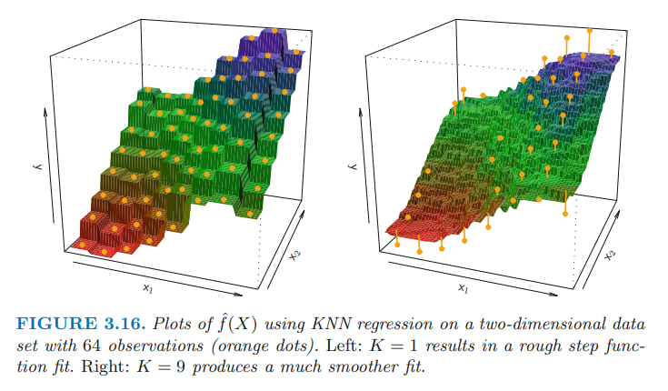
KNN: no paramétrico para regresiones y clasificaciones
Con un valor predefinido de K, KNN identifica las K observaciones de entrenamiento que estén más cercanas a una observación x₀. Luego estima f(x₀) usando la media de todas esas observaciones cercanas.
El valor óptimo de K dependerá del trade-off sesgo-varianza. Al aumentar p, KNN también deteriora su performance (y más rápidamente que la regresión lineal).

Slide 36
Vamos al break y luego al práctico con Tomi

Slide 37
La semana que viene

Slide 38
El martes que viene, 16 de agosto
Teórico: Clasificación: regresión logística, LDA, KNN.
Práctico: resolver guía P2b. Traer dudas y/o comentarios.

